Slide 1
Séminaire international NEITH : Religions en contact dans la Méditerranée hellénistique
Journée thématique du 28 avril 2023 : « Le rôle du royaume séleucide »
Roi, cité et sanctuaire : construire la figure religieuse du souverain en Babylonie hellénistique
Luca Lorenzon, ULiège – UniPd
luca.lorenzon@uliege.be

Slide 2
Journal astronomique AD 2, -168A (169 av. J.-C.)
(…) ITI BI al-te-e um-[ma]
^{m}An LUGAL ina URU.MEŠ ša₂ KUR Me-luḫ-ḫa šal-ṭa-niš GIN-GIN-˹ak˺ ^{lu2}pu-li-ṭe-e pu-up-pe-e u ep₂-še-e-tu₂ ša₂ GIM u₂-ṣur-tu₂ ^{lu2}ia-am-ma-nu […]
Ce mois-là, j’ai entendu : le roi Antiochos (IV) a marché victorieusement à travers les cités du pays d’Egypte. Les polītai [ont mis en place] une pompè et des rituels à la manière grecque

Slide 3
1. Politique religieuse et honneurs cultuels : deux faces de la même pièce
2. Roi-cité-sanctuaire : interactions dans un royaume multiculturel
3. Interpretatio orientalis ? Les fondations d’une hypothèse
4. La chronique de Séleucos III

Slide 4
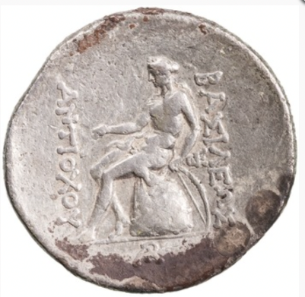
1. Politique religieuse et honneurs cultuels : deux faces de la même pièce
I.Didyma 493 (ca. 246, règne de Séleucos II), lignes 1-6
βασιλεὺς Σέλευκος Μιλησίων τῆι βουλῆι καὶ τῶι δημῶι χαίρειν· | τῶμ προγόνων ἡμῶν καὶ τοῦ πατρὸς πολλὰς καὶ μεγάλας | εὐεργεσίας κατατεθειμένων εἰς τὴν ὑμετέραμ πόλιν διά τε | τοὺς ἐγδεδομένους χρησμοὺς ἐκ τοῦ παρ’ ὑμῖν ἱεροῦ | τοῦ Διδυμέως Ἀπόλλωνος καὶ διὰ τὴν πρὸς αὐτὸν τὸν θεὸν | συγγένειαν …
Le roi Séleucos au conseil et au peuple des Milésiens, salutations. Puisque mes ancêtres et mon père ont perpétré de nombreux et de grands bienfaits pour votre cité en raison des oracles qui sont issus de votre temple d’Apollon Didymeus, et en raison de notre parenté avec le dieu …
Ilion (281 a.v. J.-C. ?), IK Ilion 31, lignes 13-14: [ἐν ἧι δ’ἡμέραι ἡ θυσία συν]ελεῖται τοῦ ἀρχηγοῦ τοῦ | [γένους αὐτοῦ Ἀπόλλωνος πομπ]εύειμ
[le jour lors duquel on] effectue [le sacrifice] de l’initiateur/ancêtre de [sa dynastie, Apollon], qu’on fasse une procession
SC I 310, 268-261 a.v. J.-C.

Slide 5
IK Erythrai II, 205 (281/0 a.v. J.-C.)
75 | Ὑμνεῖτε ἐπὶ σπονδαῖς Ἀπόλλωνος κυανοπλοκάμου παῖδα Σέλευκον, ὃν αὐτὸς γείνατο χρυ[σ]ολύρας […]νεῖτε μὴ διαθέσθε […]
Chantez pendant les libations le fils d’Apollon aux boucles noires, Séleucos, qu’en personne engendra le dieu à la lyre d’or […] ne disposez pas […]

Slide 6
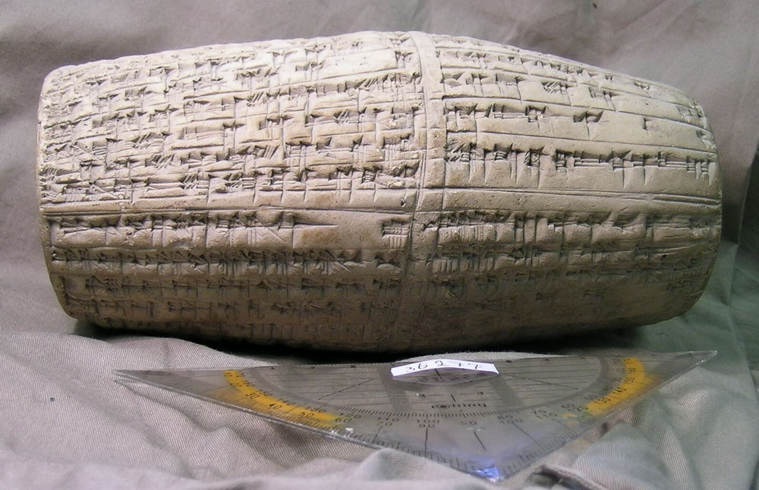
Le cylindre d’Antiochos Ier, Borsippa, 268 av. J.-C.
(BM 36 277)

Slide 7
1’ | ^{m}an-ti-’u-ku-us LUGAL GAL-u₂ | Antiochos, le grand roi,
2’ | LUGAL dan-nu LUGAL ŠAR₂ LUGAL E.KI LUGAL KUR.KUR | le roi fort, le roi du monde, le roi de Babylone, le roi de tous les pays,
3’ | za-ni-in E₂.SAG.IL₂ u₃ E₂.ZI.DA | pourvoyeur de l’Ezagil et de l’Ezida
4’ | IBILA SAG ša ^{m}si-lu-uk-ku LUGAL | principal héritier du roi Séleucos
5’ | ^{lu2}ma-ak-ka-du-na-a-a LUGAL E.KI | le Macédonien, roi de Babylone,
6’ | a-na-ku i-nu-ma a-na e-pe₂-eš₁₅ | je suis. Lorsque, à reconstruire
7’ | E₂.SAG.IL₂ u₃ E₂.ZI.DA | l’Esagil et l’Ezida
8’ | ŠA₃-bi ub-lam-ma SIG₄.ḪI.A | mon coeur m’a exhorté, les briques
9’ | E₂.SAG.IL₂ u₃ E₂.ZI.DA | de l’Esagil e de l’Ezida
10’ | i-na ^{KUR}ḫa-at-ti₃ AŠ ŠU.MIN el-le-ti | Dans le pays de Ḫatti, avec mes mains pures,
11’ | i-na I₃.GIŠ ru-uš-ti al-bi-in-ma | avec de l’huile de grande qualité, j’ai formé
12’ | a-na na-de-e uš-šu₂ ša E₂.SAG.IL₂ | pour poser les fondations de l’Esagil
13’ | u₃ E₂.ZI.DA ub-bi-il AŠ ^{ITI}ŠE UD.20.KAM | et de l’Ezida, je (les) ai portées. Durant le mois de Adaru, le vingtième jour,
14’ | MU.43.KAM uš-šu₂ ša₂ E₂.ZI.DA | de l’an 43 (SE), les fondations de l’Ezida
15’ | E₂ ki-i-ni E₂ ^{d}AG ša₂ qe₂-reb bar-sip₃^{ki} | vrai temple, temple de Nabû qui est à Borsippa,
16’ | ad-de-e uš-ši-šu | j’ai posé.

Slide 8
Le cylindre d’Antiochos Ier, Borsippa, 268 av. J.-C.
(BM 36 277)
Strabon, XVI, 1, 7 : Τὰ δὲ Βόρσιππα ἱερὰ πόλις ἐστὶν Ἀρτέμιδος καὶ Ἀπόλλωνος, λινουργεῖον μέγα.
Borsippa est une ville sacrée, consacrée à la fois à Artémis et à Apollon, c'est aussi le centre d'une grande fabrication de tissus de lin.
P. Kosmin, “Seeing double in Seleucid Babylonia”, in A. Moreno et N. Thomas (ed.) Patterns of the Past: Epitēdeumata in the Greek Tradition, 2014, p. 173-198 :
Nabû apal : lien avec Apollon ?
as-ta-ar-ta-ni-ik-ku : lien avec Astarté-Aphrodite ?
Plin., N. H., XXXV, 40 Ctesicles reginae Stratonices iniuria. Nullo enim honore exceptus ab ea pinxit volutantem cum piscatore, quem reginam amare sermo erat, eamque tabulam in portu Ephesi proposuit, ipse velis raptus. Regina tolli vetuit, utriusque similitudine mire expressa.
Ctésiclès (se fit connaître) par l’injure qu’il fit à la reine Stratonice. Puisqu’il avait été reçu sans marque de distinction de sa part, il la peignit dans un moment d’intimité avec un pêcheur que la reine, selon l’histoire, aurait aimé. Il afficha cette toile dans le port d’Éphèse après s’être lui-même enfui à toutes voiles. La reine interdit qu’on le retirât, à cause de la ressemblance incroyable des deux personnages.

Slide 9
2. Roi-cité-sanctuaire : interactions dans un royaume multiculturel
Sous Séleucos Ier: Paus., I, 16, 3 : τοῦτο δὲ Σελεύκειαν οἰκίσας ἐπὶ Τίγρητι ποταμῷ καὶ Βαβυλωνίους οὗτος ἐπαγόμενος ἐς αὐτὴν συνοίκους ὑπελείπετο μὲν τὸ τεῖχος Βαβυλῶνος, ὑπελείπετο δὲ.
Il transféra les Babyloniens à Séleucie du Tigre, laissa les habitants de Babylone y demeurer, et épargna leurs murailles.
BCHP 5, chronique d’Antiochos et du temple de Sin, ca. 290 a.v. J.-C.
[Rev.6’] [Mois …] ce mois Antiochos, le [prince] héritier,
[Rev.7’] a installe [les Macé]doniens, aussi nombreux qu’ils étaient à Babylone, [eux que le roi Alexandre]
[Rev.8’] [à Babylone] avait fait entrer par la force, de Babylone [vers Séleucie]
[Rev.9’] [qui est sur] le Tigre ...

Slide 10
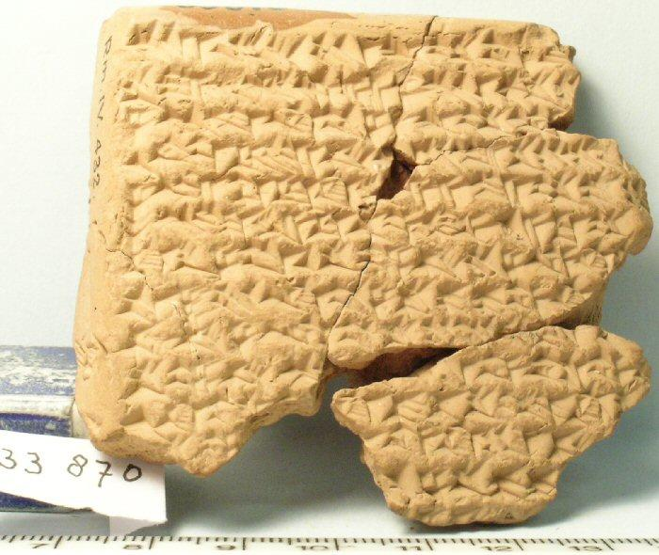
Chronique de la communauté grecque, Babylone, ca. 160 a.v. J.-C.
BCHP 14
[1] An 149 de l’ère séleucide, Antiochos (V), roi, mois de Ta[šrîtu …]
[2] les Grecs, qu’on appelle les polītai,
[3] qui dans le passé ont suivi l’ordre du roi Antiochos (IV) [sont entrés] à Babyl[one]
[4] et qui s’oignent d’huile comme les pol[ītai]
[5] qui sont à Séleucie, la cité de la royauté
[6] sur le Tigre et le canale du roi,
[7] avec le gouverneur et les habitants du pays qui sont à Babylone, [ont] combattu.

Slide 11
1’ | ^{m}an-ti-’u-ku-us LUGAL GAL-u₂ | Antiochos, le grand roi,
2’ | LUGAL dan-nu LUGAL ŠAR₂ LUGAL E.KI LUGAL KUR.KUR | le roi fort, le roi du monde, le roi de Babylone, le roi de tous les pays,
3’ | za-ni-in E₂.SAG.IL₂ u₃ E₂.ZI.DA | pourvoyeur de l’Esagil et de l’Ezida
4’ | IBILA SAG ša ^{m}si-lu-uk-ku LUGAL | principal héritier du roi Séleucos
5’ | ^{lu2}ma-ak-ka-du-na-a-a LUGAL E.KI | le Macédonien, roi de Babylone,
6’ | a-na-ku i-nu-ma a-na e-pe₂-eš₁₅ | je suis. Lorsque, à reconstruire
7’ | E₂.SAG.IL₂ u₃ E₂.ZI.DA | l’Esagil et l’Ezida
8’ | ŠA₃-bi ub-lam-ma SIG₄.ḪI.A | mon coeur m’a exhorté, les briques
9’ | E₂.SAG.IL₂ u₃ E₂.ZI.DA | de l’Esagil e de l’Ezida
10’ | i-na ^{KUR}ḫa-at-ti₃ AŠ ŠU.MIN el-le-ti | Dans le pays de Ḫatti, avec mes mains pures,
11’ | i-na I₃.GIŠ ru-uš-ti al-bi-in-ma | avec de l’huile de grande qualité, j’ai formé
12’ | a-na na-de-e uš-šu₂ ša E₂.SAG.IL₂ | pour poser les fondations de l’Esagil
13’ | u₃ E₂.ZI.DA ub-bi-il AŠ ^{ITI}ŠE UD.20.KAM | et de l’Ezida, je (les) ai portées. Durant le mois de Adaru, le vingtième jour,
14’ | MU.43.KAM uš-šu₂ ša₂ E₂.ZI.DA | de l’an 43 (SE), les fondations de l’Ezida
15’ | E₂ ki-i-ni E₂ ^{d}AG ša₂ qe₂-reb bar-sip₃^{ki} | vrai temple, temple de Nabû qui est à Borsippa,
16’ | ad-de-e uš-ši-šu | j’ai posé.

Slide 12
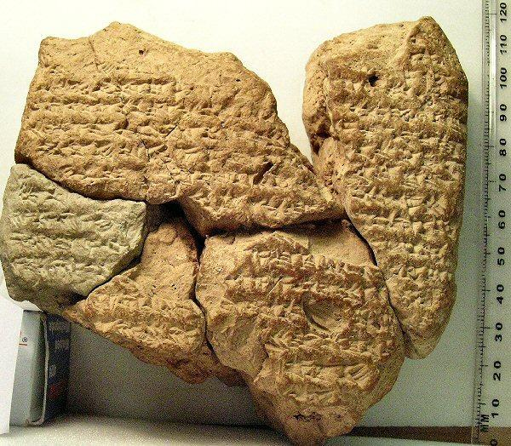
Chronique des ruines de l’Esagil, Babylone, 27 mars 268 av. J.-C.
BCHP 6
[Obv.4'] Aux Babyloniens [de l’assemblée de l’Esa]gil il a donné, et une offrande
[Obv.5'] sur les ruines de l’Esagil ils ont [effectué]. Sur les ruines
[Obv.6'] de l’Esagil, il est tombé (sur les genoux?). Un bovin [et] une offrande alla manière grecque
[Obv.7'] il a offerte. Le fils du roi, ses [troupes], ses chars,
[Obv.8'] et ses éléphants ont retiré les ruines de l’Esagil
[Obv.9'] […] sur le sol vide de l’Esagil, ils ont mangé.

Slide 13
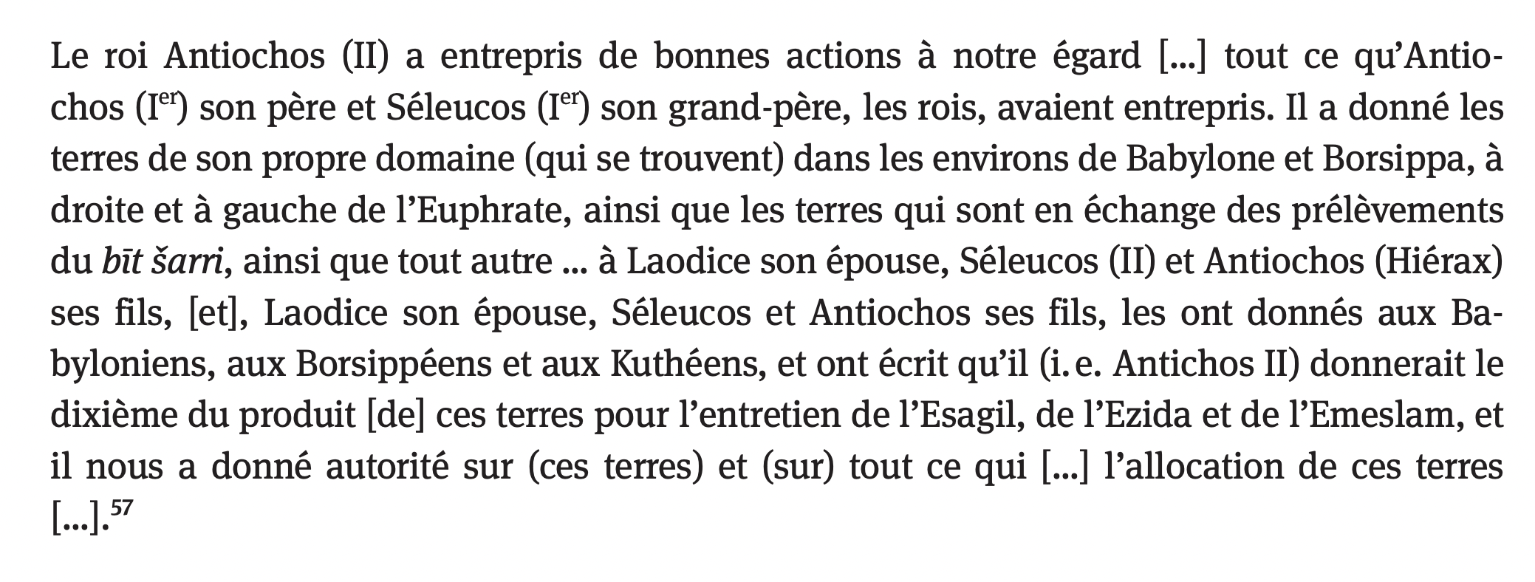
La réciprocité
Tablette Lehmann (CTMMA IV 148), lignes 3-12
Traduction de J. Monerie, L’économie de la Babylonie à l’époque hellénistique, Berlin, 2017, p. 197.

Slide 14
Journal astronomique AD 2, -245b, 246 a.v. J.-C.
BM 132276
5 | […] ^{m}Si-lu-ku A ša₂ ^{m}an-ti-’u-ku-su [LUGAL …] iš-ta-nak-˹kan˺ […] […] ^{lu2}ša₃-tam-mu E₂.SAG.IL₂ ^{lu2}da-ta-b[ar?-ra … ^{lu2}] E.KI.MEŠ ki-niš-tu₂ E₂.SAG.IL₃ […] […] DI E₂ ša₂ ina IGI-ma ^{f}lam-u₂-di-ki-’i a-n[a? …].MEŠ ma-du-tu ina lib₃-bi DU₃-u’ NINDA.ḪI.A ina lib₃-bi KU₂-u’ ni-gu-tu₂ ina lib₃-bi GAR-an
[…] Séleucos fils du [roi] Antiochos […] a établi […] le šatammu de l’Esagil, le dātab[ara? …] les Babyloniens de l’assemblée de l’Esagil […] le terrain/le palais/le temple (?) que, dans le passé Laodice […] nombreux […] mangèrent du pain et entonnèrent des chants nigûtu à l’intérieur.

Slide 15
3. Interpretatio orientalis ? Les honneurs cultuels en Babylonie hellénistique
Existence de transferts d’autres pratiques, notamment dédicatoires. Ex : ana muḫḫi bulṭi ša šarri = ὑπὲρ (τῆς σωτηρίας) τοῦ βασιλέως
Tradition babylonienne : roi occasionnellement honoré rituellement, surtout par initiative royale ou locale.
SAA XIII, 178: Esarhaddon (680-669) qui demanda d’installer une statue à son effigie dans l’Esagil
Tradition néo-assyrienne : « l’image/statue (ṣalmu) du dieu » et ^{d}ṣalam šarri
Édition de Beaulieu (1989), p. 78, Col. III, l. 1-4 : offrandes alimentaires mensuelles aux défunt Nabuchodonosor II (605-562) et Neriglissar (560-556)
BM 72747 : offrandes alimentaires destinées à une statue de Darius.

Slide 16
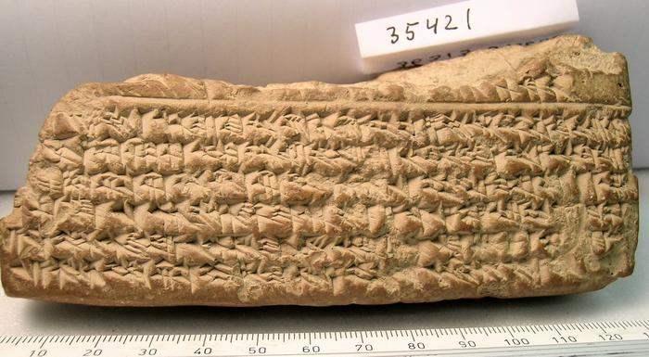
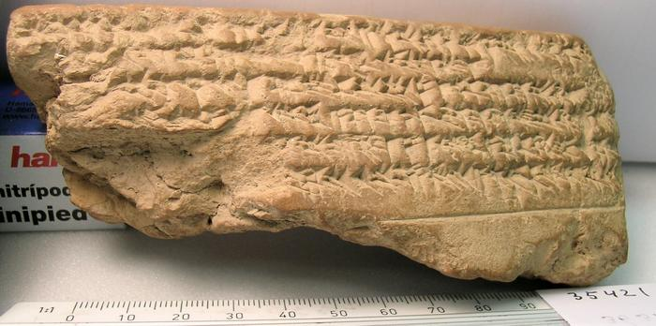
4. La chronique de Séleucos III, Babylone, 224/223 a.v. J.-C.

Slide 17
 | Face A
 | […]
 | […] DI-šu₂
 | [M]U.˹60˺+28.KAM₂ ^{m}Si-lu-ku LUGAL ^{ITI}BAR ITI.BI UD.8.KAM₂ 1^{en} DUMU E.KI ^{lu2}ŠA₃.TAM E₂.SAG.GIL₂
 | [x] ša₂ E₂.SAG.GIL₂ ina INIM LUGAL lib₃-bu-u₂ ^{kuš}ši-piš-tum ša₂ LUGAL ša₂ ina IGI-ma iš-ša₂-a
5 | [x] ˹GIN₂˺ KU₃.BABBAR TA E₂ LUGAL TA E₂ ra-ma-ni-šu₂ 11 GU₄.ḪI.A ma-ru-tu 1.ME UDU.˹MEŠ˺
 | ˹ma˺-ru-tu 11 ^{mušen}UZ.TUR ma-ru-tu a-na PAD.^{d}INNIN ina lib₃-bi E₂.˹SAG˺.GIL₂
 | a-na ^{d}EN ^{d}GAŠAN-ia u DINGIR.MEŠ GAL.MEŠ u₃ a-˹na˺ dul-lu ša₂ ^{m}Si-[lu]-ku ˹LUGAL˺
 | u A.MEŠ-su₂ il-ta-kan ḪA.LA.MEŠ ša₂ GU₄.˹MEŠ˺ u SISKUR.MEŠ MU-a-ti ˹a-na˺
 | Face B
 | ^{lu2}GALA.MEŠ u₃ ^{lu2}ŠA₃.TAM ˹iq˺-bi a-na ^{lu2}DI.KUD.MEŠ ša₂ LUGAL u DUMU DU₃-i
10 15 | [a-na] ˹muḫ-ḫi˺ URU Si-lu-˹ki-ia˺-a-am ul-te-bil vacat [^{ITI}… ITI].BI.UD.14.KAM₂ ^{<m>}LU MU-šu₂ ^{lu2}ŠEŠ ša₂ ^{m}Si-lu-ku LUGAL TA [^{uru}an-ti]-˹ki-’a-a ša₂˺ ana muḫ-ḫi ^{id2}ma-rat-ta ma-dak-tu₄ LUGAL TA ˹e˺-bir ID₂ [ana ^{uru}si-lu-ki-’a-a] ˹URU˺ LUGAL-u₂-tu ša₂ ana muḫ-ḫi ^{id2}IDIGNA u ID₂ LUGAL [… GAL.]UKKIN KUR u ^{lu2}UN.MEŠ KUR a-na IGI-šu₂ E₃-u₂ ni-gu-tu₂ [il-ta-ka-nu]
An 88, roi Séleucos. Lors du mois de Nisan, ce mois-là, le huitième jour, un fils de Babylone, le šatammu de l’Esagil, […] de l’Esagil, sur ordre du roi, selon le parchemin de peau que le roi avait envoyé auparavant, […] sicles d’argent de la maison du roi et de sa propre maison, 11 bovins gras, 100 moutons gras, 11 canards gras, comme offrande au sein de l’Esagil, à Bēl, Bēltīya et aux grands dieux et pour le rituel du roi Séleucos et de ses fils, il a installé. Le roi a ordonné aux prêtres lamentateurs et au šatammu d’envoyer des parts de ces bœufs et de ces animaux sacrificiels aux juges royaux et aux citoyens [10] de Séleucie. [Lors du mois …], ce mois-là, le quatorzième jour, […] Lu (?) est son nom, frère du roi Séleucos, est venu d’Antioche sur l’Oronte, de la Transeuphratène, [vers Séleucie], la cité de la royauté qui est sur le Tigre et sur le canal du roi. Le satrape d’Akkad et les habitants du pays allèrent à sa rencontre et [entonnèrent] des chants.

Slide 18
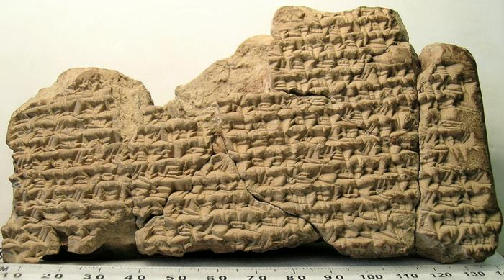
OGIS 54, lignes 17-20 : διέβη τὸν Εὐφράτην | ποταμὸν καὶ τὴν Μεσοποταμίαν καὶ Βαβυλωνίαν καὶ Σουσι|ανὴν καὶ Περσίδα καὶ Μηδείαν καὶ τὴν λοιπὴν πᾶσαν ἕως | Βακτριανῆς.
Il a traversé l'Euphrate, la Mésopotamie, Babylone, la Susiane, la Perse, les médias et toutes les autres régions jusqu'à la Bactriane.
Appien, Syr., 65 : καὶ Πτολεμαῖος ὁ τοῦ Φιλαδέλφου, ταῦτα τιννύμενος, Λαοδίκην τε ἔκτεινε καὶ ἐς Συρίαν ἐνέβαλε καὶ ἐς Βαβυλῶνα ἤλασε.
Ptolémée fils de Ptolémée Philadelphe, voulant venger ce crime (= la mort de sa sœur Bérénice Phernophoros), tenta de tuer Laodice. Il envahit la Syrie et alla jusqu'à Babylone.
BCHP 11 (246/245 a.v. J.-C.)
[Obv.6'] Tebêtu [tel jour]. Ce mois-là, le quinzième jour, les troupes Hanéennes, qui ne craignent pas les dieux, vêtues d’armures de fer,
7'] ont transporté des équipements de bataille [et] de nombreuses machines de siège, depuis la cité de Séleucie
[Obv.8'] la cité de la royauté, qui se trouve sur l’Euphrate, vers Babylone. Le dix-neuvième jour,
[Obv.9'] elles ont mené bataille avec le commandant de la citadelle de Bêlet-Ninua. Les personnes qui étaient dans la citadelle
[Obv. 10’] prirent peur et sortirent de la citadelle. Elles arrivèrent au palais du roi.

Slide 19
 | Face A
 | […]
 | […] DI-šu₂
 | [M]U.˹60˺+28.KAM₂ ^{m}Si-lu-ku LUGAL ^{ITI}BAR ITI.BI UD.8.KAM₂ 1^{en} DUMU E.KI ^{lu2}ŠA₃.TAM E₂.SAG.GIL₂
 | [x] ša₂ E₂.SAG.GIL₂ ina INIM LUGAL lib₃-bu-u₂ ^{kuš}ši-piš-tum ša₂ LUGAL ša₂ ina IGI-ma iš-ša₂-a
5 | [x] ˹GIN₂˺ KU₃.BABBAR TA E₂ LUGAL TA E₂ ra-ma-ni-šu₂ 11 GU₄.ḪI.A ma-ru-tu 1.ME UDU.˹MEŠ˺
 | ˹ma˺-ru-tu 11 ^{mušen}UZ.TUR ma-ru-tu a-na PAD.^{d}INNIN ina lib₃-bi E₂.˹SAG˺.GIL₂
 | a-na ^{d}EN ^{d}GAŠAN-ia u DINGIR.MEŠ GAL.MEŠ u₃ a-˹na˺ dul-lu ša₂ ^{m}Si-[lu]-ku ˹LUGAL˺
 | u A.MEŠ-su₂ il-ta-kan ḪA.LA.MEŠ ša₂ GU₄.˹MEŠ˺ u SISKUR.MEŠ MU-a-ti ˹a-na˺
 | Face B
 | ^{lu2}GALA.MEŠ u₃ ^{lu2}ŠA₃.TAM ˹iq˺-bi a-na ^{lu2}DI.KUD.MEŠ ša₂ LUGAL u DUMU DU₃-i
10 15 | [a-na] ˹muḫ-ḫi˺ URU Si-lu-˹ki-ia˺-a-am ul-te-bil vacat [^{ITI}… ITI].BI.UD.14.KAM₂ ^{<m>}LU MU-šu₂ ^{lu2}ŠEŠ ša₂ ^{m}Si-lu-ku LUGAL TA [^{uru}an-ti]-˹ki-’a-a ša₂˺ ana muḫ-ḫi ^{id2}ma-rat-ta ma-dak-tu₄ LUGAL TA ˹e˺-bir ID₂ [ana ^{uru}si-lu-ki-’a-a] ˹URU˺ LUGAL-u₂-tu ša₂ ana muḫ-ḫi ^{id2}IDIGNA u ID₂ LUGAL [… GAL.]UKKIN KUR u ^{lu2}UN.MEŠ KUR a-na IGI-šu₂ E₃-u₂ ni-gu-tu₂ [il-ta-ka-nu]
An 88, roi Séleucos. Lors du mois de Nisan, ce mois-là, le huitième jour, un fils de Babylone, le šatammu de l’Esagil, […] de l’Esagil, sur ordre du roi, selon le parchemin de peau que le roi avait envoyé auparavant, […] sicles d’argent de la maison du roi et de sa propre maison, 11 bovins gras, 100 moutons gras, 11 canards gras, comme offrande au sein de l’Esagil, à Bēl, Bēltīya et aux grands dieux et pour le rituel du roi Séleucos et de ses fils, il a installé. Le roi a ordonné aux prêtres lamentateurs et au šatammu d’envoyer des parts de ces bœufs et de ces animaux sacrificiels aux juges royaux et aux citoyens [10] de Séleucie. [Lors du mois …], ce mois-là, le quatorzième jour, […] Lu (?) est son nom, frère du roi Séleucos, est venu d’Antioche sur l’Oronte, de la Transeuphratène, [vers Séleucie], la cité de la royauté qui est sur le Tigre et sur le canal du roi. Le satrape d’Akkad et les habitants du pays allèrent à sa rencontre et [entonnèrent] des chants.

